Slide 1
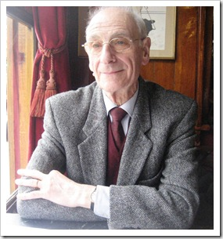
Augustín Redondo
Augustín Redondo (2011), [fotografía]. Recuperado de http://www.oretania.es

Slide 2
«Tradición carnavalesca y creación literaria: del personaje de Sancho Panza al episodio de la Ínsula Barataria en el Quijote»
Teorías del origen del personaje de Sancho Panza
-Teatro prelopista
-Campesino de la tradición oral del Siglo de Oro
-Modelo folklórico del tonto-listo
-Raíz carnavalesca del personaje

Slide 3
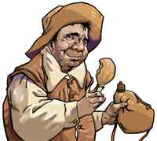
Visión de la Iglesia
Brueghel, Pieter (1559). El combate entre don carnaval y doña cuaresma [Óleo sobre tabla]. Recuperado de http://es.wikipedia.org/

Slide 4
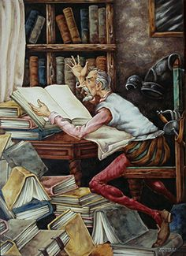
La locura de Sancho
Locura carnavalesca: no está enfermo, sino que es inocente o se hace el tonto, el bobo.
Su ignorancia y tontería contrastan con algunos atisbos de divina sabiduría.
Martín, A. (2011). La locura de Don Quijote [Placa de cerámica talaverana]. Recuperado de http://www.toumartin.com/

Slide 5
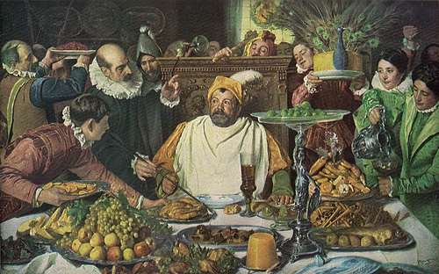
Episodio de la Ínsula Barataria
Características carnavalescas del episodio:
-Mundo al revés
-Tema del simbolismo carnavalesco: nacimiento-muerte-resurrección
-Disfraz de Sancho y de los que participan en la burla
-Combate simbólico entre Carnaval (=Sancho) y Cuaresma (=Pedro Recio)
-Sancho va cambiando física y moralmente: de carnavalesco a cuaresmal
Recuperado de: https://www.google.es/search?q=salida+de+sancho+para+la+insula

Slide 6
Conclusión
El tema de la justicia
Sancho como gobernador

